Slide 1
Вариативная часть проектной практики: CLI на Javascript
Подготовила презентацию:
Новоселова М.В., группа 241-326.
Проект – Игровая платформа «Прогулки по Москве».

Slide 2
Цели и задачи
Изучить предметную область технологии.
Реализовать технологию, опираясь на знания, полученные за учебный год.
Внести модификации и улучшения в технологию.
Показать достигнутые результаты.

Slide 3
Изучение предметной области
Командная строка (CLI) — это инструмент, предоставляющий текстовый интерфейс для взаимодействия с программой или операционной системой. Взаимодействие осуществляется путем ввода текстовых команд и получения текстового вывода. Вместо графических элементов управления, взаимодействие полностью основано на текстовых командах.
В отличие от полноценных системных оболочек, таких как Bash, Zsh или PowerShell, разрабатываемые CLI часто фокусируются на конкретной области применения, такой как разработка, автоматизация задач, или управление специализированными приложениями. Основное преимущество такого подхода – возможность создания инструментов, точно соответствующих потребностям конкретного пользователя или проекта.

Slide 4
Основные компоненты CLI
Аргументы командной строки.
Стандартные потоки ввода/вывода.
Парсер аргументов.
Работа с файловой системой.
Выполнение внешних процессов.

Slide 5
Применение CLI на Node.js
Создание инструментов для сборки, тестирования, развертывания и управления Node.js-проектами.
Автоматизация рутинных операций, связанных с разработкой и управлением серверами.
Создание инструментов для управления файлами и каталогами (например, переименование файлов, создание резервных копий).
Создание CLI для управления серверами, базами данных и другими Node.js приложениями.

Slide 6
Реализация технологии. Предварительные требования
Базовые знания программирования на JavaScript и Node.js.
Скаченная последняя версия Node.js.
Среда разработки Visual Studio 2022 (или любая другая удобная для вас среда, поддерживающая разработку на Node.js.
встроеные компоненты для работы с Node.js.

Slide 7
Реализация технологии. Архитектура проекта
Основной исполняемый файл (index.js).
Логгер (logger.js).
Команды (commands/start.js).
Менеджер конфигурации (config/config-mgr.js).
Схема конфигурации (config/schema.json).

Slide 8
Реализация технологии. Поддерживаемые команды и возможно выводимые ошибки
CLI поддерживает только одну команду:
--start: Запускает приложение с заданной конфигурацией.
CLI может выводить такие ошибки:
Could not find configuration, using default: CLI не может найти файл конфигурации в текущем рабочем каталоге, поэтому будет использовать порт по умолчанию.
Invalid configuration was supplied: файл конфигурации найден, но его содержимое не соответствует ожидаемой структуре или типам данных, описанным в JSON-схеме.

Slide 9
Сделанная модификация
Код в инструкции, которую я использовала при создании технологии, написан на устаревшем синтаксисе модулей - CommonJS, поэтому код мной был переписан под современные стандарты Javascript, а именно под модули ES6 (ES Modules).

Slide 10
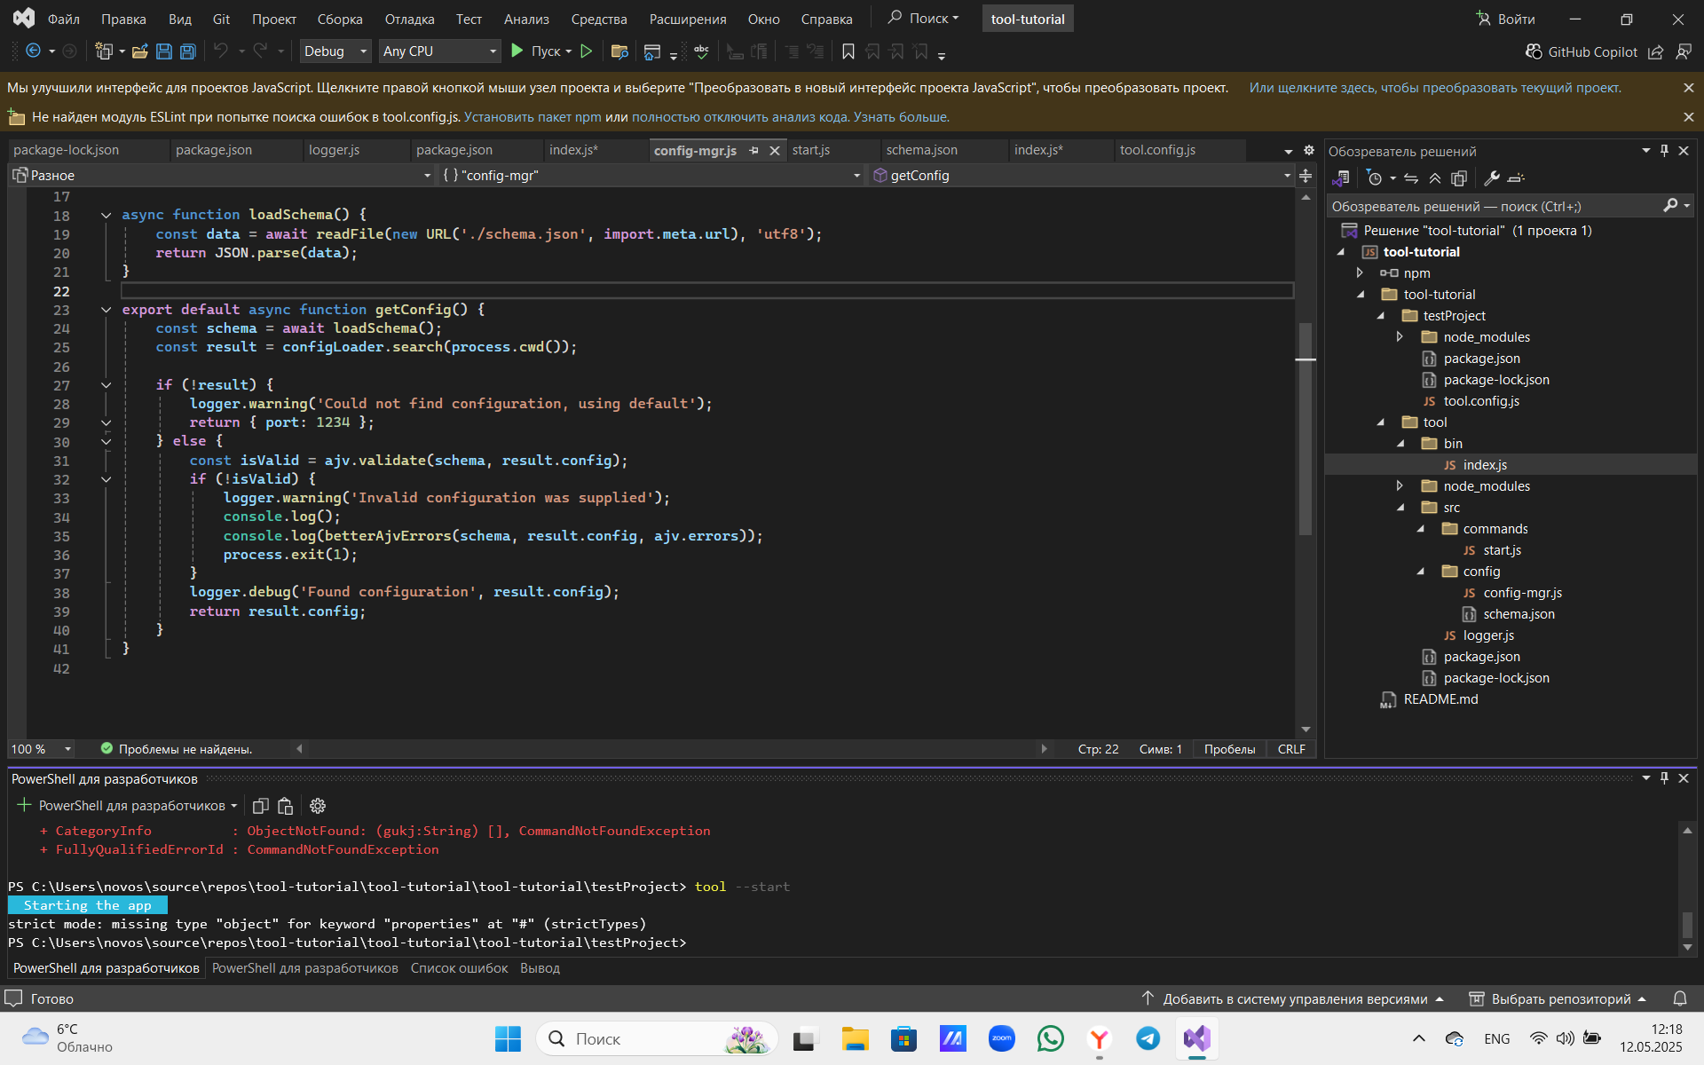
Демонстрация результата

Slide 11
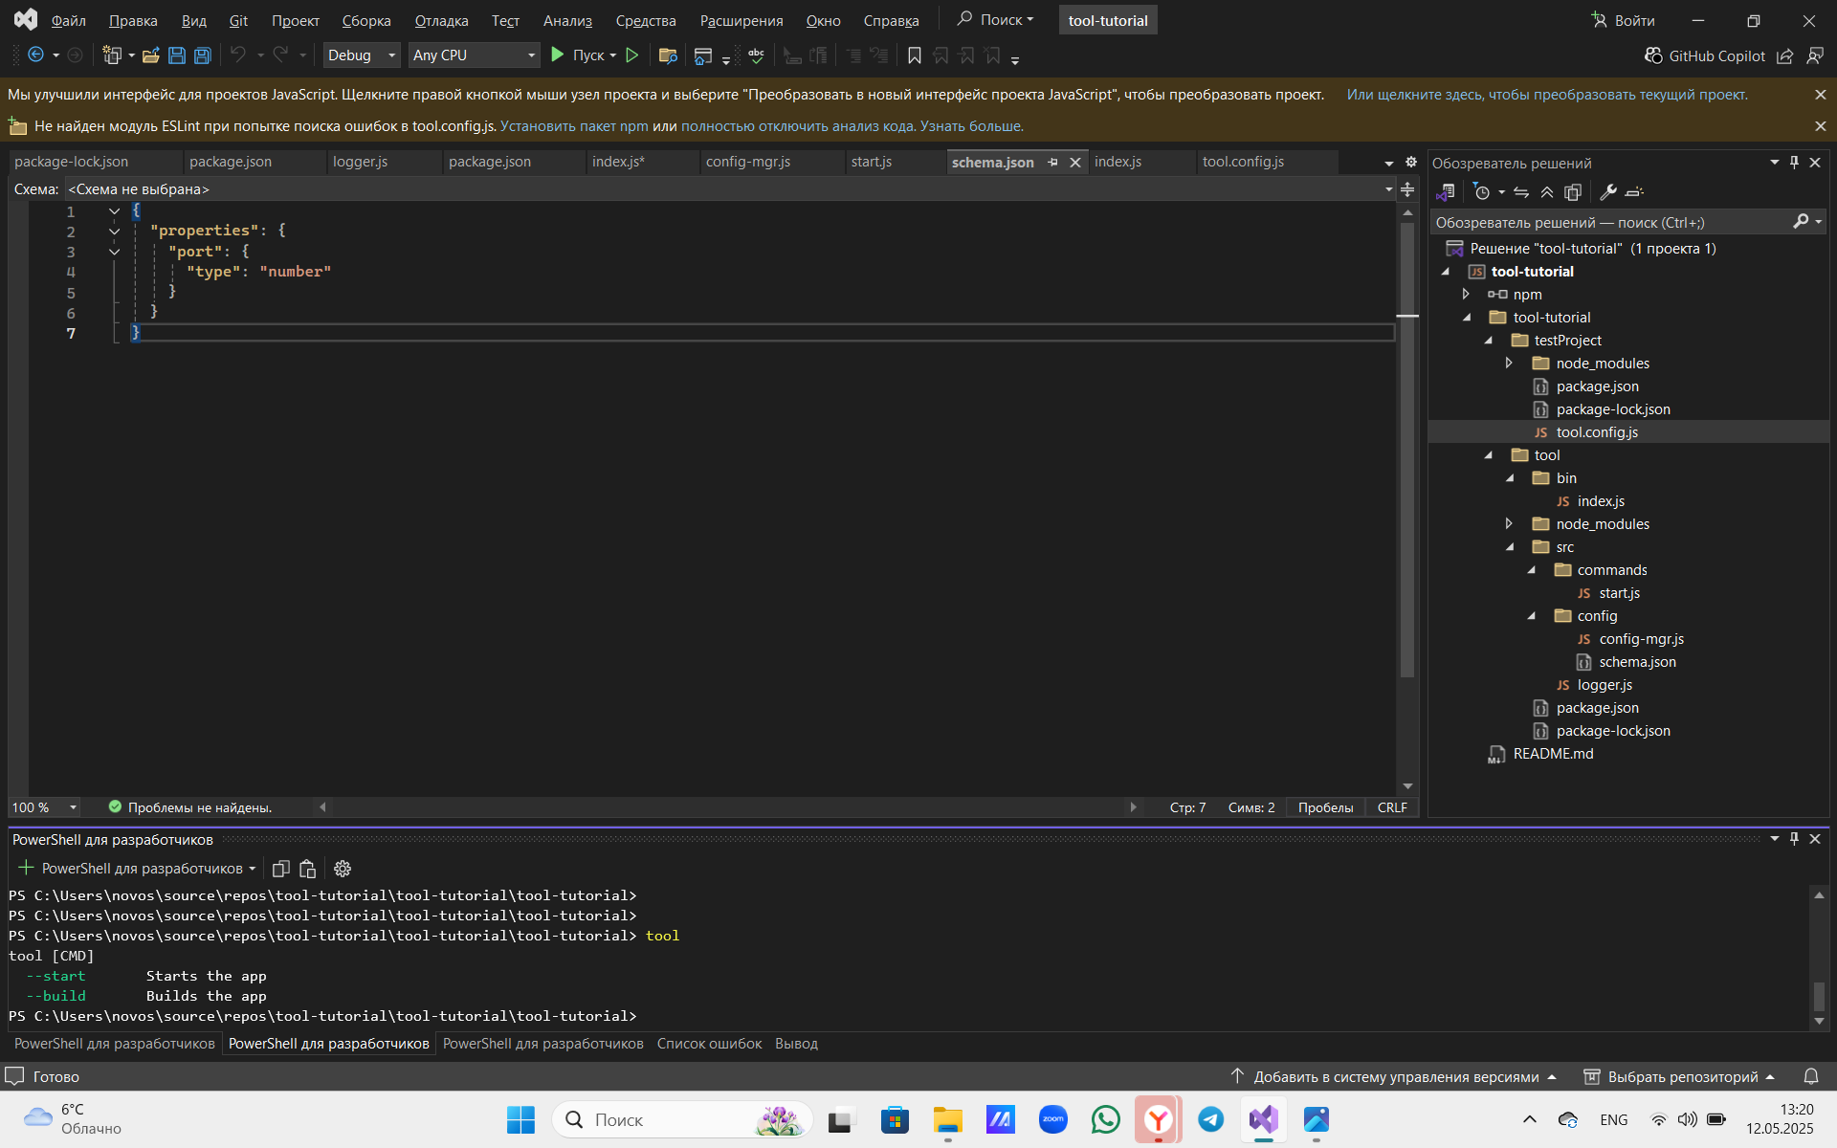
Демонстрация результата

Slide 12
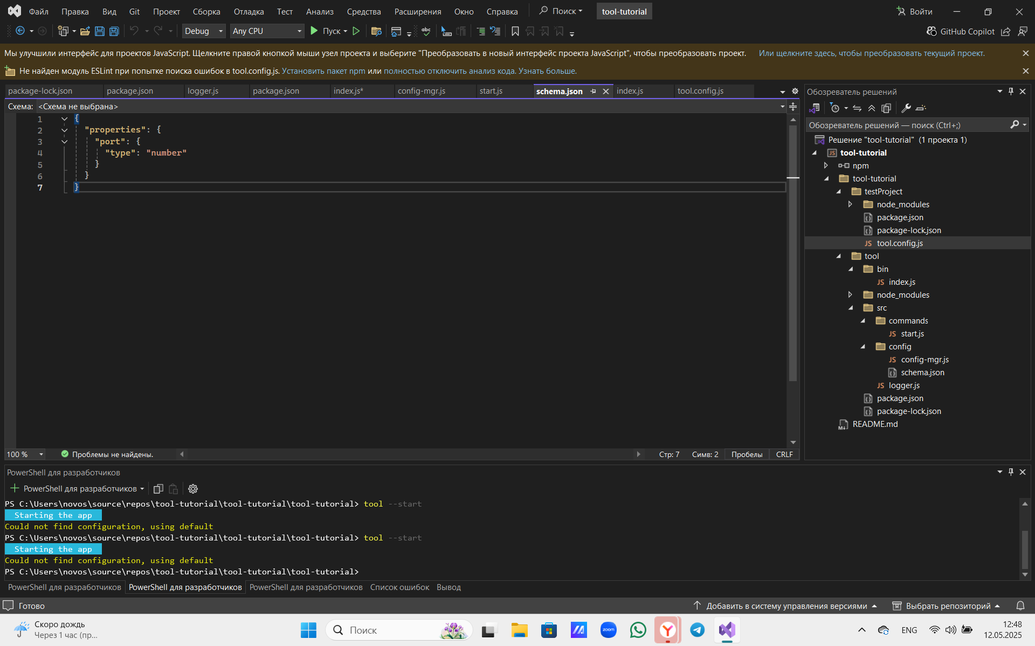
Демонстрация результата

Slide 13
Спасибо за внимание!

